Slide 1
Algoritmo de Classificação Binária Usando CNNs: Melanoma vs Nevus.
Trabalho de Graduação
por Cesar Santos

Slide 2
Agenda
Apresentação Pessoal
Contextualização e Objetivo
Coleta de Dados
Tratamento de Dados
Análise e Exploração
Modelos Pré-Treinados e CNNs
VGG-16
Inception
ResNet50
Interpretação de Resultados
Conclusão
Data Science Workflow
Trabalhos Futuros
Principais Referências
Dúvidas?
Agradecimentos

Slide 3
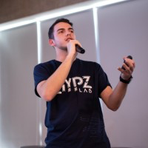



Apresentação Pessoal
Olá!
Sou Cesar Santos, tenho 23 anos e sou casado com Bruna, não temos filhos ainda. Tenho como hobby a fotografia 📸
Sempre trabalhei relacionado a Dados, hoje atuo como Data Engineer na Loadsmart, uma startup unicórnio americana com ênfase em soluções logísticas.
Sou graduado em Tecnologia aplicada a Banco de Dados pela FATEC - Prof. Jessen Vidal - São José dos Campos.
cesaraugusto.santos@outlook.com

Slide 4
Contextualização e Objetivo
Numa estimativa mundial conduzida no ano de 2018, aponta que ocorreram no mundo 18 milhões de casos novos de câncer e cerca de 9,6 milhões de óbitos.
Melanomas são responsáveis por 75% das mortes por câncer de pele.
Tomando por exemplo os Estados Unidos, para o ano de 2022 é esperado o diagnóstico de 99.780 novos casos de melanoma. Sobre mortalidade, é esperado que 7.650 americanos venham a óbito em virtude do melanoma.
A detecção precoce, consiste em diagnosticar o câncer ainda em um estágio inicial, possibilitando assim melhores resultados no tratamento, permitindo sobrevida.
Dessa forma esse projeto teve como objetivo:
Com ênfase acadêmica, desenvolver um modelo de machine learning capaz de classificar corretamente melanoma, lesão de pele cancerígena, e nevus, lesão de pele comum; permitindo assim um diagnóstico inicial rápido e eficaz.
Notes:
Dados extraídos do Instituto Nacional do Câncer e American Cancer Society, ambos acessados em Abril de 2022.

Slide 5
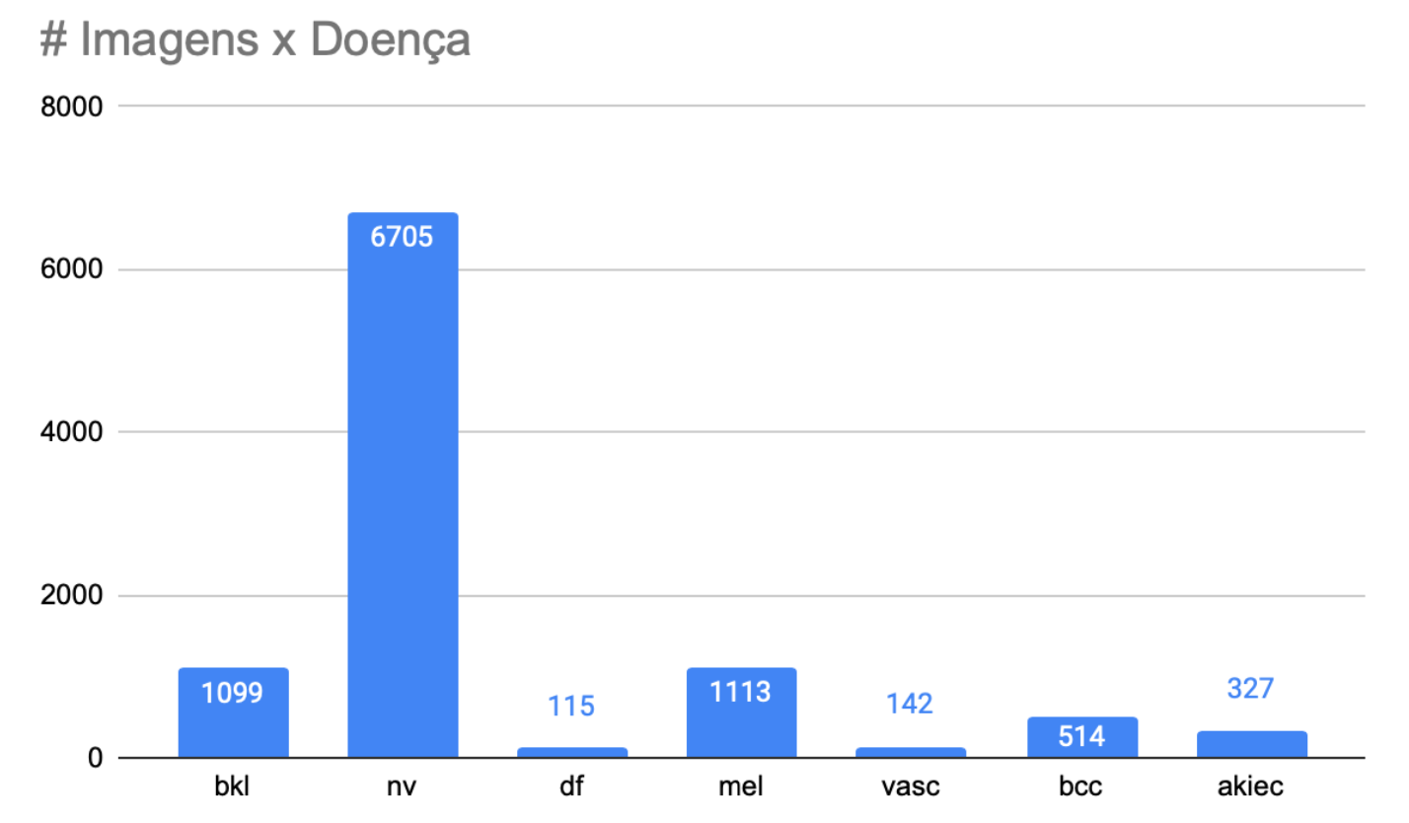
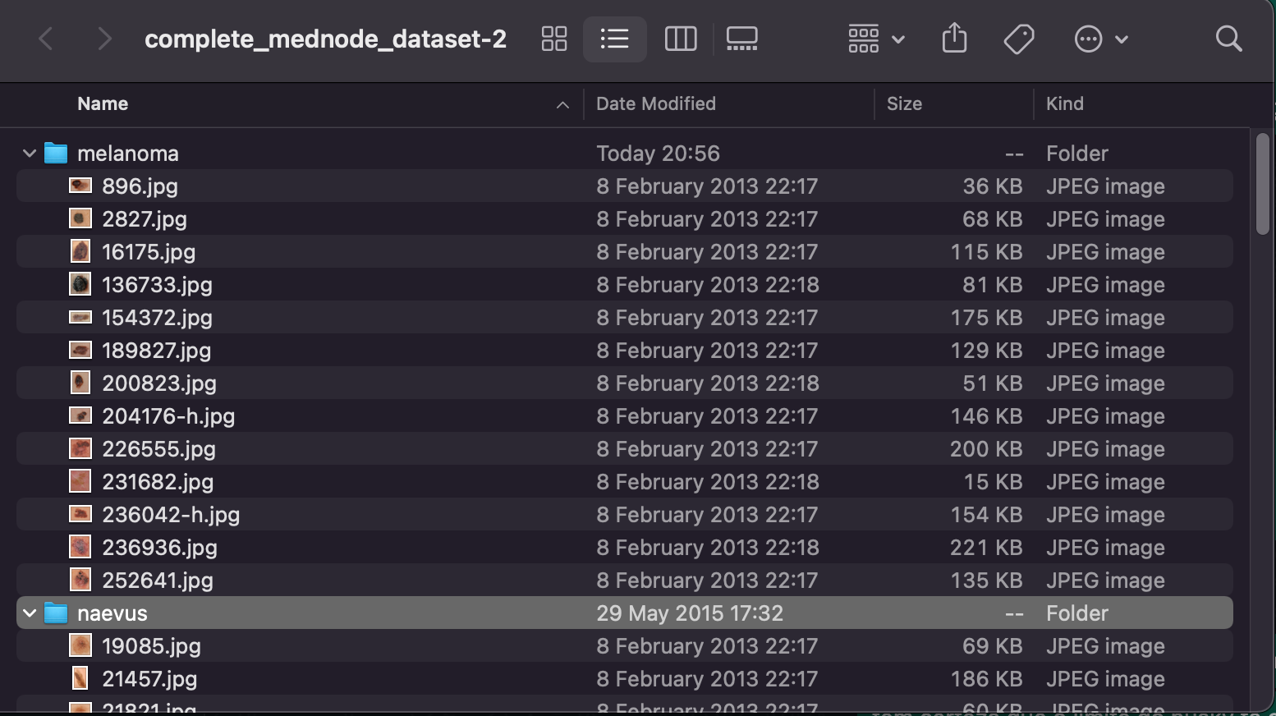
Coleta de Dados
HAM10000:
Composta por 10.015 imagens e diversas lesões.
Disponibiliza um arquivo de metadados com informações como idade, local da lesão, entre outros.
Base de imagens bastante popular e amplamente difundida em diversos desafios de machine learning pela internet.
MEDNODE:
Coletadas pelo Departamento de Dermatologia da Universidade Médica de Groningen dos Países Baixos.
Composta por 70 imagens de melanoma e 100 imagens de nevus.
Base separada por pastas, conforme imagem abaixo:
Disponível aqui
Disponível aqui
fonte: elaborado pelo Autor (Pág. 9)
fonte: elaborado pelo Autor (Pág. 10)
Notes:
Bases originais disponíveis para download nos botões.

Slide 6
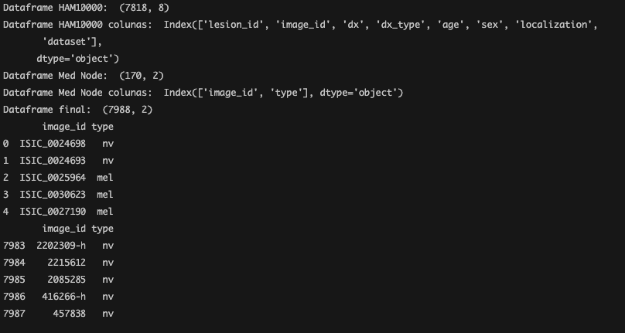
Tratamento de Dados
Fez-se necessário combinar as duas bases de dados em um único dataset:
Foram excluídas 2.197 imagens do dataset HAM10000, referentes a outras lesões de pele.
Foi descartado o arquivo de metadados.
Foram mantidos todos os registros da MEDNODE.
Todas as imagens foram movidas para um diretório final, formando um novo dataset composto por ambas as bases.
Um novo arquivo de metadados foi gerado, contendo id da imagem e tipo de lesão.
fonte: elaborado pelo Autor (Pág. 13)

Slide 7
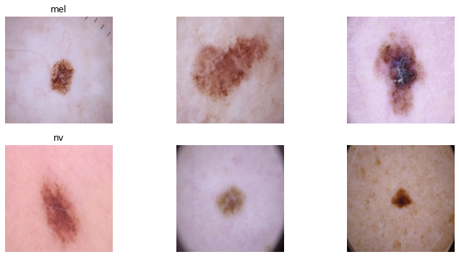
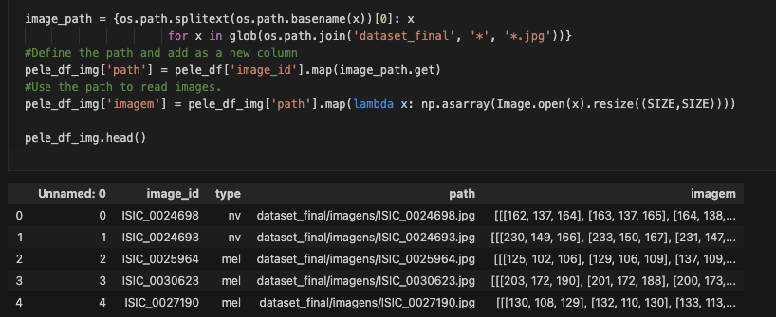
Análise e Exploração
Melanoma x Nevus
Dataset final aqui
Antes de seguir com a modelagem, precisei aplicar alguns tratamentos e explorações:
Plotar diversas imagens com formatos e ordens diferentes, a fim de melhor entender e validar o dataset.
Converter as imagens em arrays de números inteiros.
Redução da base em 65%, analisando portanto 2.395 imagens de nevus e 401 imagens de melanoma.
Separação da base em 80% para treinamento e 20% para validação.
Segregação das imagens em diretórios, facilitando a aplicação de ImageDataGenerators.
fonte: elaborado pelo Autor (Pág. 8)
fonte: elaborado pelo Autor (Pág. 47)
Notes:
Dataset final já nos devidos diretórios disponível para download no botão.

Slide 8
Modelos Pré-Treinados e CNNs
Modelos Pré-treinados eliminam a necessidade de grandes volumes de dados de treinamento, recursos de computação massivos e também amplo conhecimento de Inteligência Artificial.
CNNs ou Redes Neurais Convolucionais são uma rede neural amplamente utilizadas no processamento de imagens. Uma CNN é composta por numerosas etapas de aprendizagem, que consistem em uma mistura de camadas de convolução, unidade de processamento não linear e camadas de subamostragem.
Convolução é uma iteração dada por um operador linear matemático que a partir de duas funções, resulta numa terceira função.
Todos os modelos foram construídos usando Tensor Flow e Keras consumindo um Keras ImageDataGenerator com os mesmos parametros e mesmas imagens, colocando a prova apenas a performance de cada modelo.
Notes:
Machine Learning visa entender a estrutura dos dados e fazer eles caberem em um modelo de dados que responda corretamente. Modelagem passa por recursos matemáticos simples buscando descobrir padrões.
Já Redes Neurais, que no fundo são deep learning, focam no geral em resolver problemas complexos, é no fundo um agrupamento de algoritmos, esses algoritmos modelam os dados usando neurônios para machine learning. Modelagem passa por grafos ou neurônios. Muito comum para reconhecimento de imagem, no fundo são um pedaço do conceito geral do que é machine learning
No fundo redes neurais podem tirar suas próximas conclusões, enquanto modelos de machine learning sempre precisarão de um guia.
Uma convolução é uma soma dos valor dos pixels da imagem, com um peso atribuído conforme janela se move ao longo da imagem, resultando em outra imagem.
Keras ImageDataGenerators geram lotes de dados de imagem em tempo real com aumentação de dados (data augmentation), seguindo parâmetros definidos. Isso aumenta o generalismo das imagens e pode evitar vieses, como imagens com uma única cor ou imagens sempre tiradas na mesma posição

Slide 9
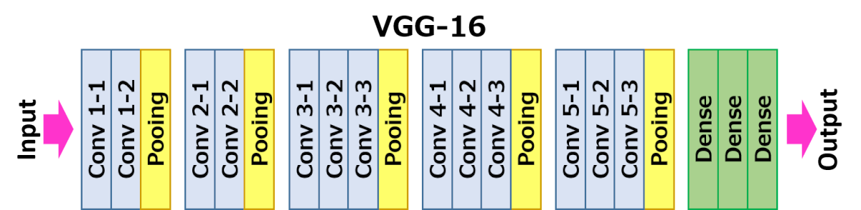
VGG-16
fonte: coletado por Purva91 em 2020
Apresentado em 2014 pela Universidade de Oxford
O modelo é composto pelas seguintes camadas:
13 camadas de convolução
5 camadas de conjugação ou Pool
3 camadas de compactação
Faz uso de muitos parâmetros, dada a natureza de interações
Redimensionei as imagens para 224x224 pixels com três canais (RGB).
Utilizei como otimizador o RMSProp.
Foram utilizadas 20 passos para cada uma das 8 epochs
Notes:
VGG-16:
Introduziu o uso de janelas de 3x3 camadas, melhorando a performance. A consistência de convoluções usando 3x3 através das da rede, torna-a mais simples, elegante e mais fácil de se trabalhar.
Conforme a imagem vai passando funil, temos um aumento de parâmetros e redução na resolução da imagem que começa em 224x224 e termina em 7x7, dadas as camadas de pooling ao final de cada layer.
As camadas chamadas dense, possuem quase 10 mil neurônios separados em 4096 nas duas primeiras e mais 1 mil na última
VGG-16 foi um game changer desde o lançamento, usando camadas sobrepostas e menores receptores de 3x3 foram uma inovação diferenciada na época.
Otimizador: RMSprop, que tem como base os seguintes conceitos matemáticos:
* Manter a média móvel (descontada) dos gradientes quadráticos.
* Divide o gradiente pela raiz da média.
RMSprop, faz uso de momentum plano, ao invés do momentum Nesterov. A versão centralizada deste otimizador mantém ainda as médias móveis dos gradientes, e usa essa média para estimar a variação.
Foi usado um learning rate de 10ˆ-4

Slide 10
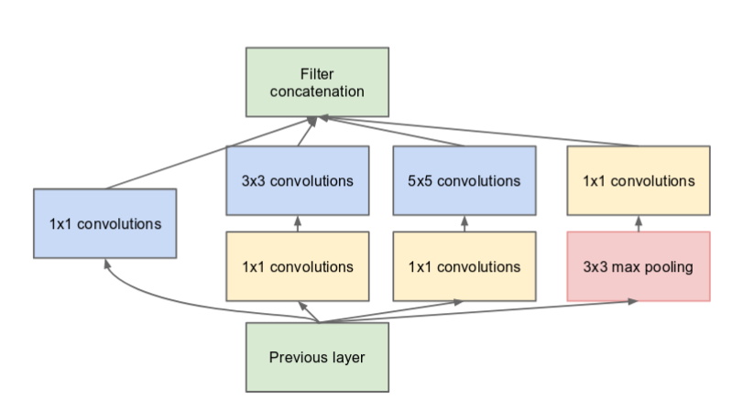
Inception
fonte: coletado por Purva91 em 2020
Apresentado em 2015 pelo Google, bem mais leve, cerca de 7 milhões de parâmetros
Não sobrepõe as camadas como ResNet50 ou VGG-16, economizando recursos computacionais.
O modelo Inception possui diferentes versões, conforme:
InceptionV1 construído com 22 camadas
InceptionV2 construído com 42 camadas
InceptionV3 construído com 48 camadas
Com InceptionV3 as seguintes melhorias foram aplicadas:
Normalização por lote
Mais fatorização
Otimizador RMSProp
Redimensionei as imagens para 150x150 pixels com três canais (RGB).
Utilizei como otimizador o RMSProp.
Foram utilizadas 20 passos para cada uma das 8 epochs
Notes:
Modelo Inception:
Já foi considerado o estado da arte para arquiteturas de deep-learning, especialmente para reconhecimento de imagem e detecção de problemas.
Usa uma arquitetura "escassamente" conectada, visando economia de recursos computacionais, enquanto aumenta a profundidade e amplitude da rede.
Ao invés de seguir com pedaços de 3x3, a camada chamada inception mistura 1x1, 3x3, e 5x5. combinando tudo isso dentro de uma única camada.
Otimizador: RMSprop, que tem como base os seguintes conceitos matemáticos:
* Manter a média móvel (descontada) dos gradientes quadráticos.
* Divide o gradiente pela raiz da média.
RMSprop, faz uso de momentum plano, ao invés do momentum Nesterov. A versão centralizada deste otimizador mantém ainda as médias móveis dos gradientes, e usa essa média para estimar a variação.
Foi usado um learning rate de 10ˆ-4

Slide 11
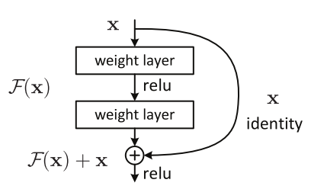
ResNet50
Apresentado em 2015, também chamado de Residual Net
Semelhante ao VGG16 acumula camadas.
Sempre que ocorrem duas camadas de convolução, uma camada intermediária é pulada.
Quanto mais camadas empilhamos não devemos ter resultados piores, dada camada residual, assim surgiram ResNet101 e ResNet152, por exemplo.
Redimensionei as imagens para 224x224 pixels com três canais (RGB).
Utilizei como otimizador o SGD ou Gradiente Estocástico Decrescente.
Foram utilizadas 20 passos para cada uma das 8 epochs
fonte: coletado por Purva91 em 2020
Notes:
Modelo ResNet50:
Ao incluir mais camadas em modelos, podemos gerar um overfitting ao continuar treinando os erros.
Para endereçar esse problema, os autores introduziram uma estrutura de aprendizado residual profunda, para isso, através de conexões de atalho que simplesmente realizam mapeamentos de identidade.
Eles explicitamente permitem que as camadas se ajustem a um mapeamento residual, conforme imagem parte das camadas compõem uma equação, enquanto outra metade alimenta uma segunda equação que depois são unidas numa única expressão.
O benefício desse mapeamento de identidade de atalho foi que não houve parâmetros adicionais adicionados ao modelo e também o tempo computacional foi mantido sob controle.
Otimizador: SGD é um método iterativo para otimizar uma função objetiva com propriedades de suavidade adequadas (por exemplo, diferenciável ou sub diferenciável).
Especialmente em problemas de otimização de alta dimensão, isso reduz a carga computacional muito alta, alcançando interações mais rápidas na troca para uma taxa de convergência mais baixa.
Foi usado um learning Rate de 10ˆ-2

Slide 12
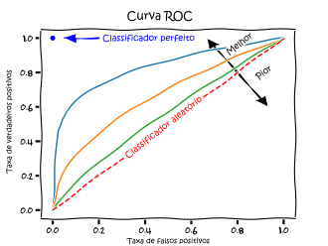
Interpretação de Resultados
Curva ROC: representação gráfica que ilustra o desempenho de um sistema classificador binário, é um aprimoramento das conhecidas matrizes de confusão, que compara falsos negativos com verdadeiros positivos. Além disso, modelos que apresentem área de curva maior são melhores, dada abrangência de registros.
Loss ou Valor de Perda, é usada para otimizar algoritmos de ML, é calculado durante o treinamento e validação, e pode ser facilmente entendido como o quão pobre ou bem o modelo se comporta. Quanto menor a perda, melhor!
Acurácia, é a métrica usada para mensurar a performance do algoritmo de maneira interpretativa, é calculada em porcentagem e indica quanto o modelo acerta ao classificar registros comparando os dados reais aos conhecidos. Quanto maior a precisão, melhor!
fonte: elaborado por Dcbmariano em Abril/2021
Notes:
Curva ROC é uma evolução das tradicionais matrizes de confusão. Separam modelos bons de modelos ótimos. Mais significativo que Valor de Perda ou Acurácia.

Slide 13
Conclusão
Modelo | Ano de Publicação | Número de Parâmetros | Coeficiente de Perda | Acurácia | Área de Curva ROC | Curva ROC
ResNet50 | 2015 | 25 M | 82,33% | 83,04% | 0,44 | Negativa
InceptionV3 | 2015 | 24 M | 149,36% | 83,04% | 0,43 | Negativa
VGG16 | 2014 | 138 M | 57,31% | 83,04% | 0,54 | Positiva
fonte: elaborado pelo Autor (Pág. 38)
VGG16, foi o modelo mais preciso e com menor perda; a Curva ROC se mostrou melhor, aliás, fato importante pois verdadeiros positivos são definitivamente mais importantes que falsos positivos.
Entre os modelos a acurácia ficou igual devido a base desbalanceada, e uso dos mesmos parâmetros no Kera ImageDataGenerators.
Os modelos foram treinados apenas com as imagens em si, não foram utilizados outros dados, como idade dos pacientes, sexo ou localização da lesão, dados que poderiam trazer melhores resultados.
Notes:
A acurácia é uma medida de avaliação simples para classificações binárias, e é melhor entendida e aplicada com bases Balanceadas, aqui não ocorreu, na verdade temos uma base distribuída conforme: 85,81% da Base era Nevus e apenas 14,19% da base era Melanoma
Keras ImageDataGenerators geram lotes de dados de imagem em tempo real com aumentação de dados (data augmentation), seguindo parâmetros definidos. Neste projeto foram usados os mesmos parâmetros para cada um dos modelos.

Slide 14
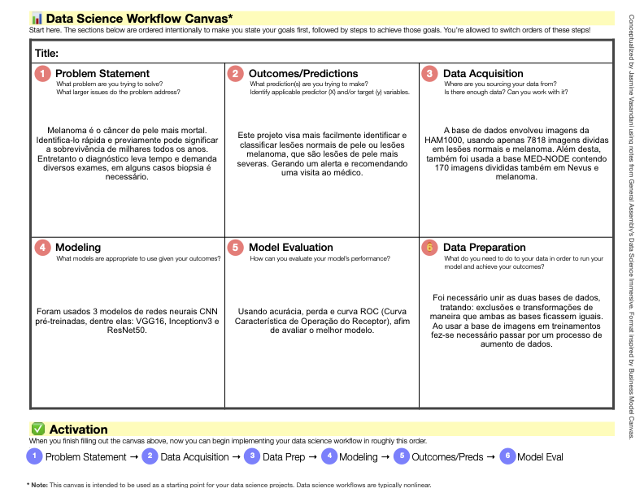
Apresentação Final de Resultados
fonte: elaborado pelo Autor (Pág. 39)
Notes:
Passando rapidamente pelos pontos, podemos voltar aqui para responder a eventuais dúvidas sobre o todo.

Slide 15
Trabalhos Futuros
Com mais capacidade computacional, gostaria de colocar a prova os modelos abordados aqui contra a base completa de registros. Também aumentaria o número de interações ou epochs, afim de buscar uma maior acurácia.
Testaria ainda modelos não CNNs, como Random Forest ou Vizinhos Próximos. Exploraria mais uma CNN não pré-treinada, comparando resultados.
A acurácia dos modelos pode ter sido fortemente influenciada pela base desbalanceada, gostaria de balancear a base, atribuindo peso ou igualando o número de imagens de melanoma ao número de nevus.
Notes:
Compararia ainda a CNN não pré-treinada com os modelos pré-treinados, para melhor entender a vantagem se é que existe uma.

Slide 16
Principais Referências
Instituto Nacional do Câncer. Introdução. Disponível em https://www.inca.gov.br/estimativa/introducao. Acesso em Abril/2022.
TSCHANDL, Phillip. The HAM10000 dataset, a large collection of multi-source dermatoscopic images of common pigmented skin lesions. Disponível em https://doi.org/10.7910/DVN/DBW86T. Acesso em Dez/2021.
I. Giotis, N. Molders, S. Land, M. Biehl, M.F. Jonkman e N. Petkov. MED-NODE: A computer-assisted melanoma diagnosis system using non-dermoscopic images. Expert Systems with Applications, 2015. Base de imagens disponível em complete_mednode_dataset.zip. Acesso em Dez/2021.
Purva91. Top 4 Pre-Trained Models for Image Classification with Python Code. Disponível em https://www.analyticsvidhya.com/blog/2020/08/top-4-pre-trained-models-for-image-classifi cation-with-python-code/. Acesso em Mar/2022.
PHAN, Binh. CNN Binary Image Classifier in TensorFlow. Disponível em https://towardsdatascience.com/10-minutes-to-building-a-cnn-binary-image-classifier-in-ten sorflow-4e216b2034aa. Acesso em Abril/2022.
SHRIVASTAV, Aman. Different Types of CNN Models. Disponível em https://iq.opengenus.org/different-types-of-cnn-models/. Acesso em Abril/2022.
VASANDANI, Jasmine. A Data Science Workflow Canvas to Kickstart Your Projects. Disponível emhttps://towardsdatascience.com/a-data-science-workflow-canvas-to-kickstart-your-projects- db62556be4d0. Acesso em Abril/2022.
Notes:
Principais referências para elaboração desta apresentação como edição do projeto como um todo, da documentação ao desenvolvimento.

Slide 17
Dúvidas?
Trabalho de Graduação
por Cesar Santos
Notes:
Machine Learning visa entender a estrutura dos dados e fazer eles caberem em um modelo de dados que responda corretamente. Modelagem passa por recursos matemáticos simples buscando descobrir padrões.
Já Redes Neurais, que no fundo são deep learning, focam no geral em resolver problemas complexos, é no fundo um agrupamento de algoritmos, esses algoritmos modelam os dados usando neurônios para machine learning. Modelagem passa por grafos ou neurônios. Muito comum para reconhecimento de imagem, no fundo são um pedaço do conceito geral do que é machine learning
No fundo redes neurais podem tirar suas próximas conclusões, enquanto modelos de machine learning sempre precisarão de um guia.

Slide 18
Obrigado!
Trabalho de Graduação
por Cesar Santos
Notes:
Agradecer a banca e aos professores que apoiaram no desenvolvimento do projeto como um todo. Também a Família e a Deus

